Slide 1
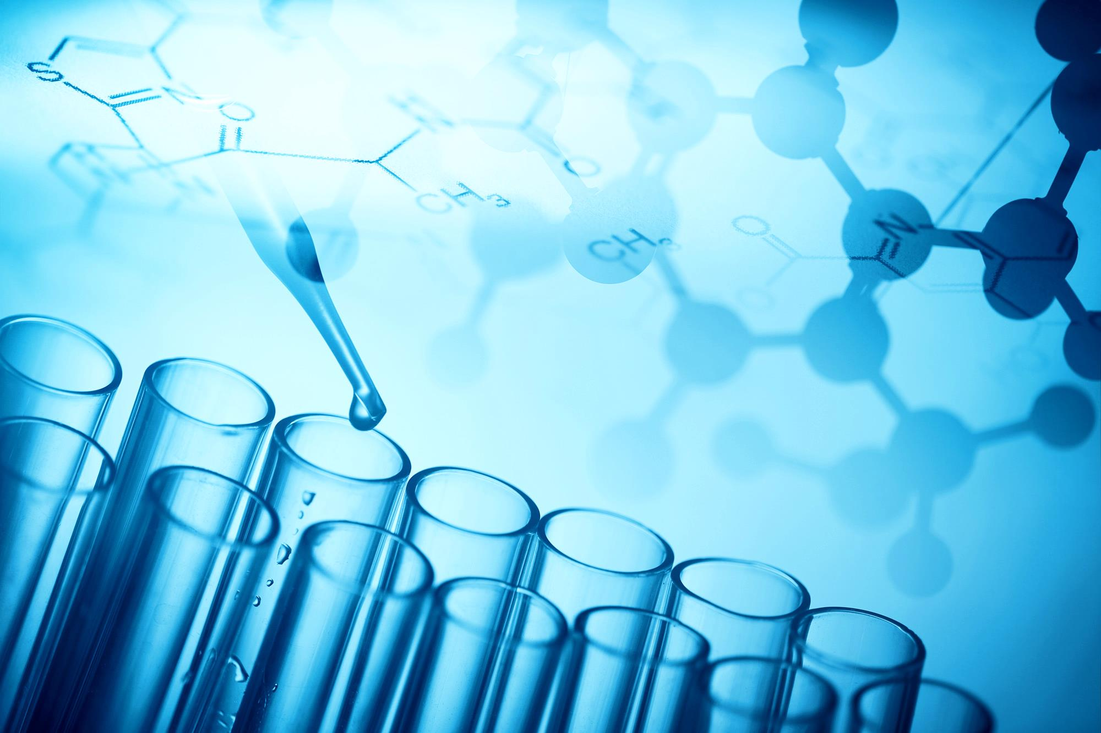
Муниципальное общеобразовательное учреждение
средняя общеобразовательная школа №40
«Нанотехнологии – прорыв в будущее»
Профессия - нанотехнолог.
Творческая группа 9А класса:
Миронова Екатерина, Пченикина Яна,
Снеткова Ксения.
Руководитель работы: классный руководитель и учитель математики Рыжикова Виктория Александровна.

Slide 2
Нанотехнологии – прорыв В будущее

Slide 3
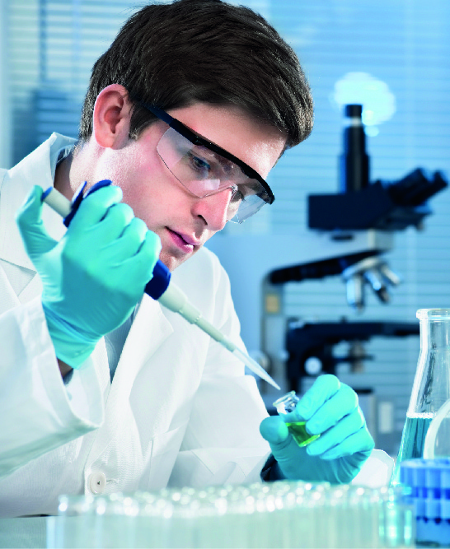
Нанотехнолог — специалист по нанотехнологиям, учёный,
который исследует материалы на молекулярном и атомарном уровне и создаёт объекты из компонентов, обладающих наноразмерами.

Slide 4
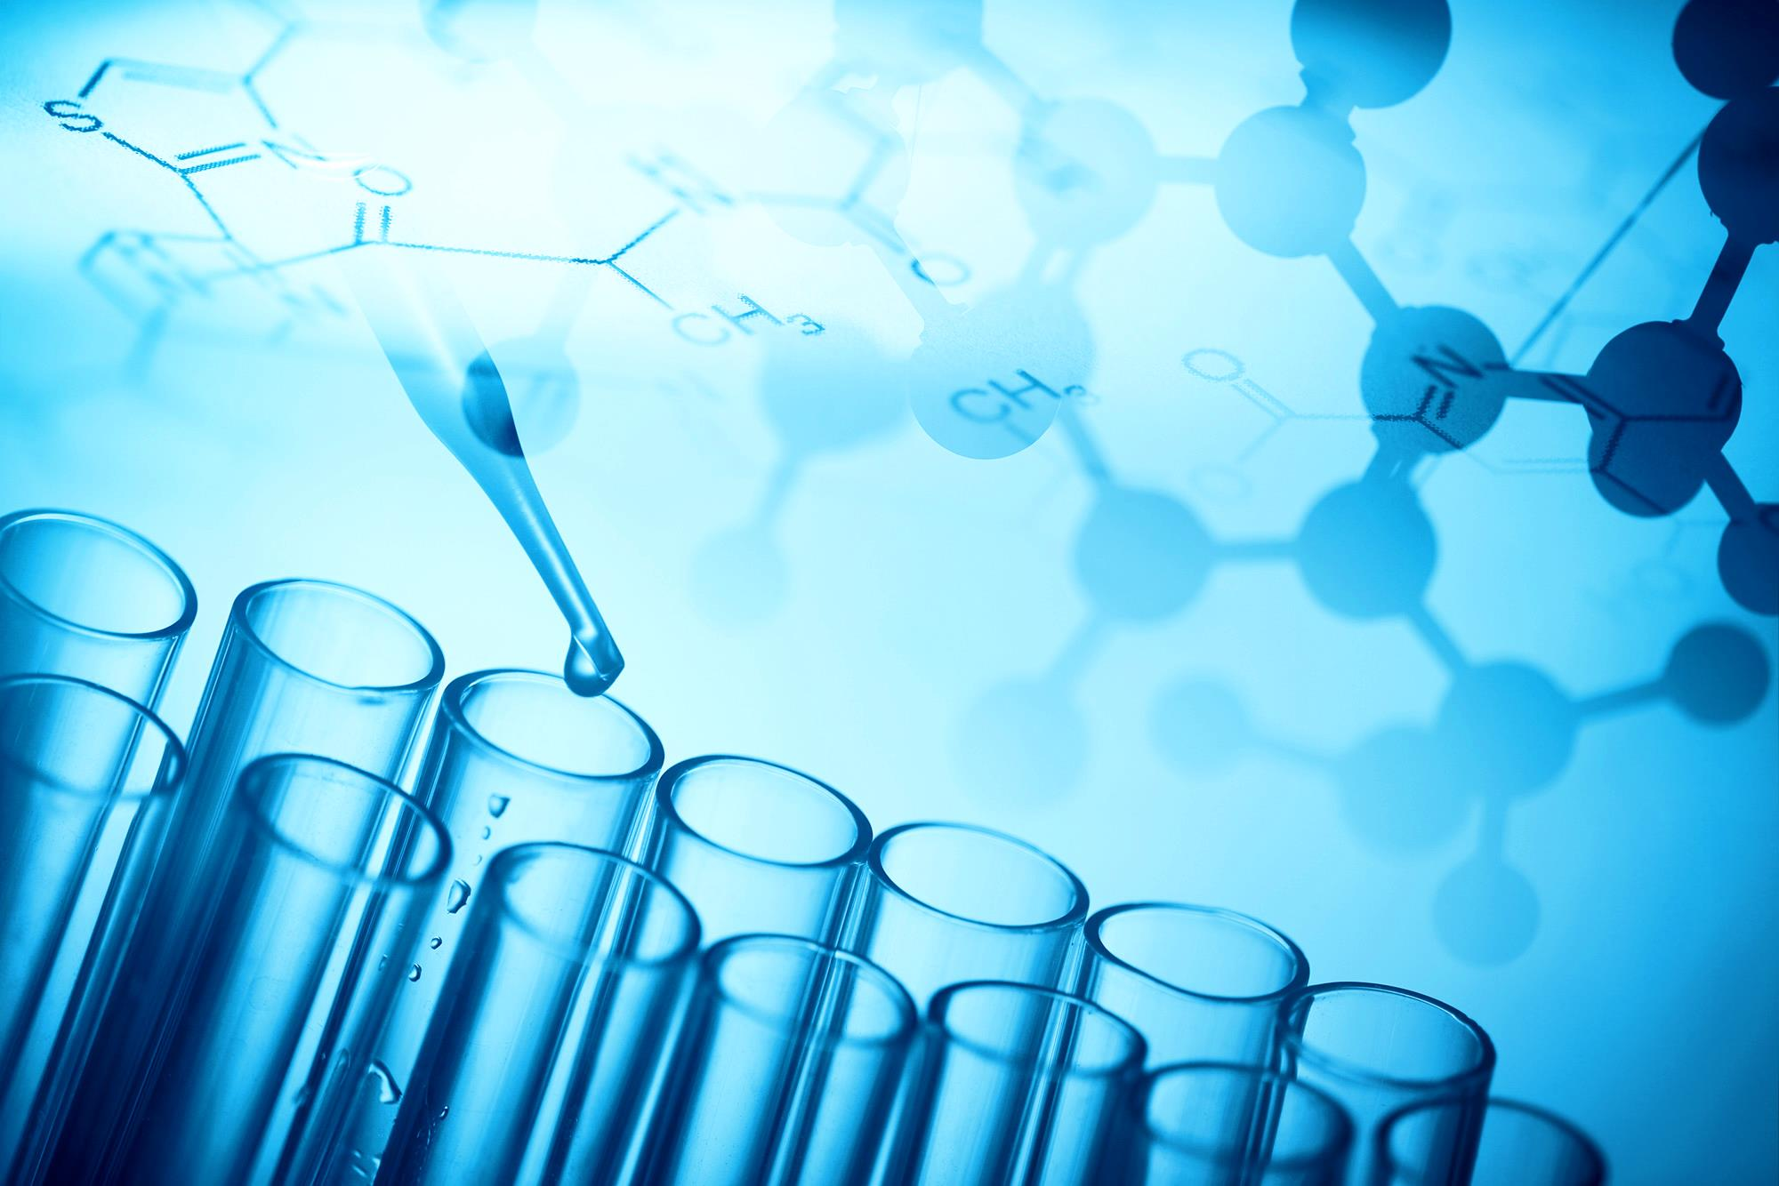
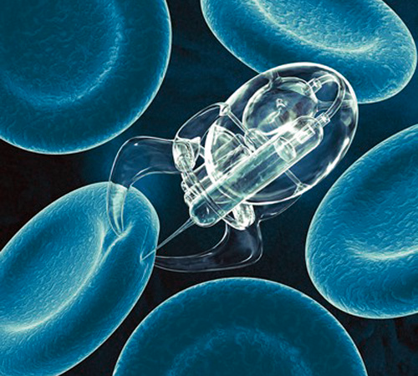
Нанотехнология— область фундаментальной и прикладной науки и техники, имеющая дело с контролируемым манипулированием отдельными атомами и молекулами.
Нанотехнология— междисциплинарная область, находящаяся на стыке науки и техники.

Slide 5
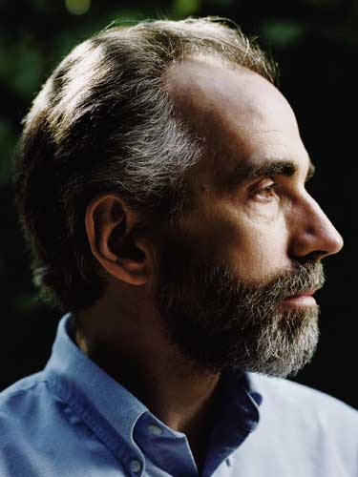
Отцом нанотехнологии считается американский учёный Ким Эрик Дрекслер, который начал свою работу в этой области в 1970-х годах. Он является автором теории создания молекулярных нанороботов, нанотехнологического механосинтеза.

Slide 6
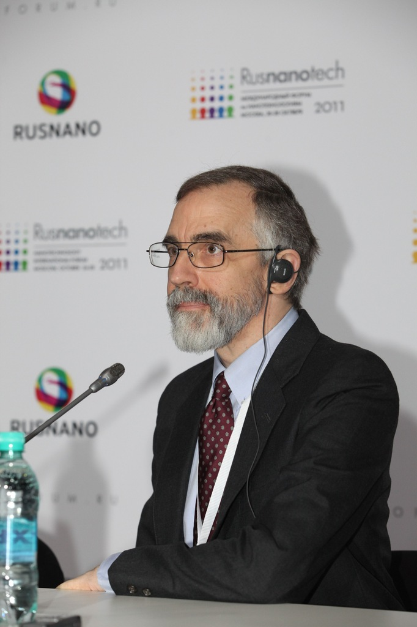
По мнению Дрекслера, нанотехнологии должны избавить мир от голода и болезней, уберечь его от экологической катастрофы, т.к. всё, что нужно человечеству, можно сделать с помощью нанороботов из атомов и молекул почвы, воздуха и песка.

Slide 7
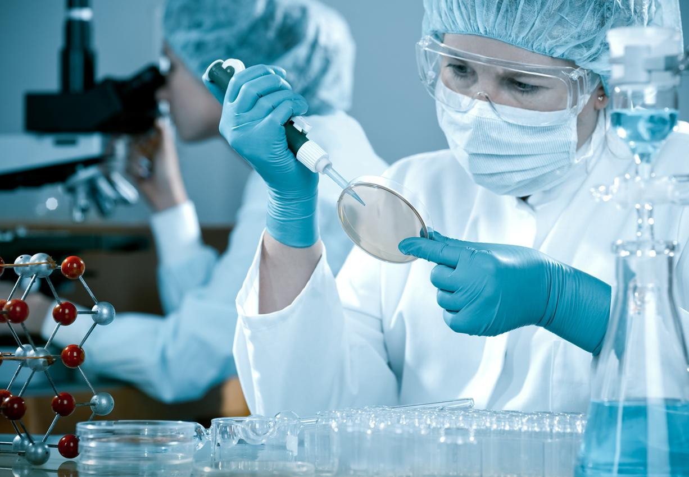
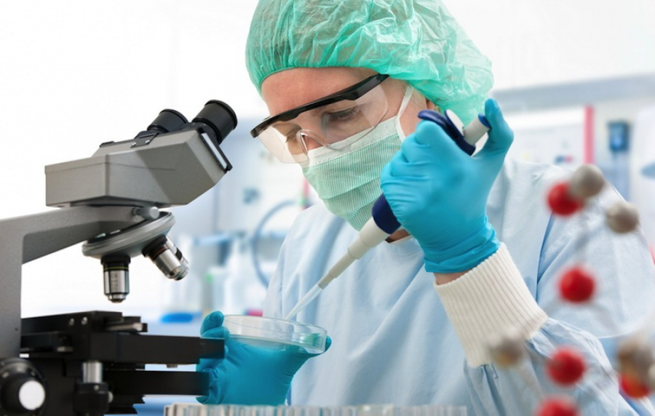
В утверждении, что нанотехнологи избавят человечество от голода и болезней, почти
нет преувеличения. Ученые уже разработали методики лечения злокачественных опухолей с помощью нанополимеров. У этого метода гораздо меньше побочных эффектов, чем у традиционной химиотерапии.

Slide 8
Попытки использовать нанотехнологи для лечения предпринимают и в России. Предприятие «Нанокор» в Томске в 2012 году начинает разрабатывать технологию использования биоактивных наночастиц для лечения атеросклеротических бляшек в кровеносных сосудах. Кластер биомедицинских технологий существует и в инновационном центре «Сколково».

Slide 9
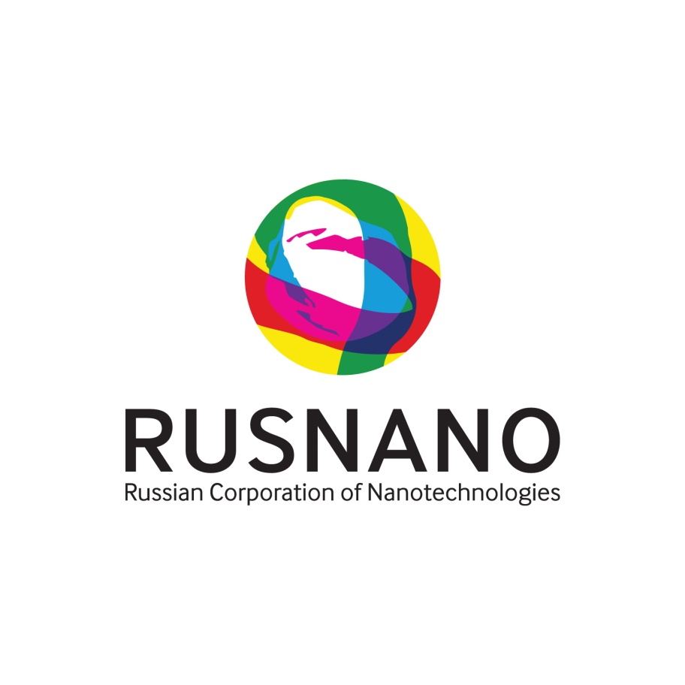
В России за развитие нанотехнологий отвечает «Российская корпорация нанотехнологий»
(РосНа-ноТех).
Уже в ближайшие годы профессия специалист по нанотехнологиям должна стать одной из самых востребованных в России.

Slide 10
Профессия нанотехнолога предполагает интерес к исследовательской работе, научный склад ума.
Для успешной работы нужны знания по математике, физике, химии, биологии, информатике. Для общения с иностранными коллегами и чтения литературы требуется знание английского языка.

Slide 11
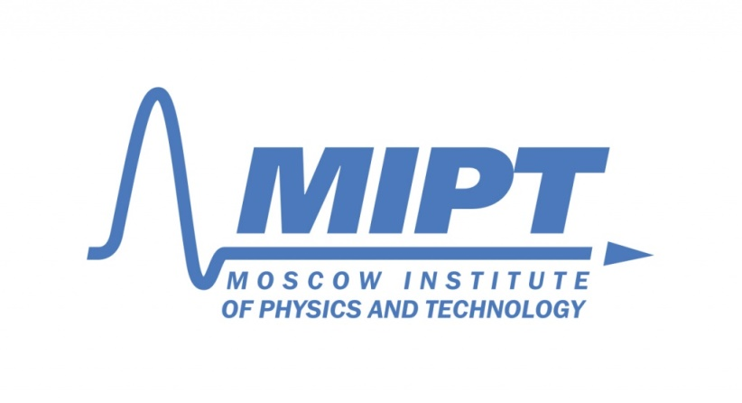
Московский физико-технический институт (государственный университет)
Московский государственный технический университет им. Н.Э.Баумана.
Национальный исследовательский технологический университет «МИСиС» и других.

Slide 12
В нанотехнологи пойду – пусть меня научат!!!

